Slide 1
Označovanie rozvodných sietí:
Význam písmen označujúcich siete:
Prvé písmeno: T alebo I určuje vzťah uzla sekundárneho vinutia napájacieho transformátora k uzemneniu.
T (od španielskeho slova terre = zem) - Ak je uzol sekundárneho vinutia napájacieho transformátora uzemnený
I (od španielskeho slova isolution) - Ak uzol sekundárneho vinutia napájacieho transformátora uzemnený nie je, je izolovaný
Druhé písmeno: T alebo N určuje vzťah neživej časti k uzemneniu.
T (terre) - Ak je neživá časť uzemnená
N - Ak neživá časť uzemnená nie je, potom je spojená s vodičom N
Tretie písmeno:
C alebo S určuje vzťah medzi vodičom PE a N.
Ak sú zlúčené do jedného vodiča PEN, tak je tretie písmeno C (od španielskeho slova combination).
Ak sú vodiče samostatné, tak je tretie písmeno S (od španielskeho slova separation).

Slide 2
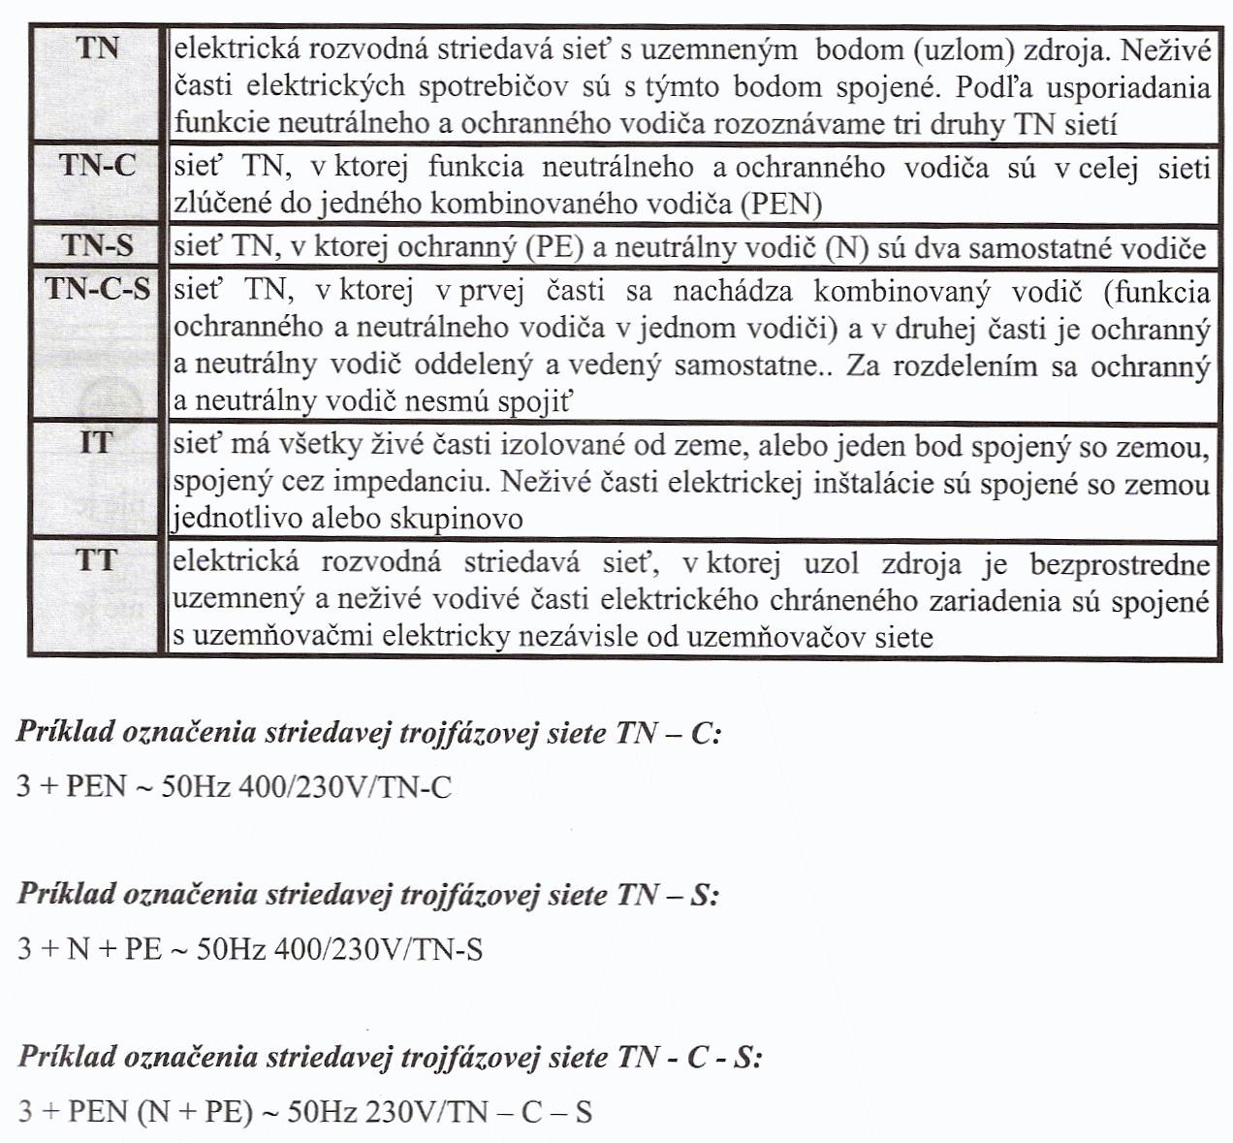

Slide 3
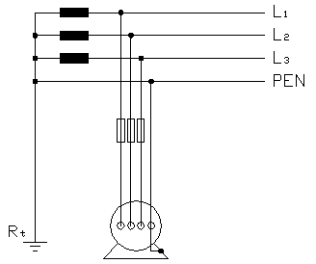
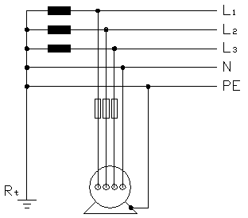
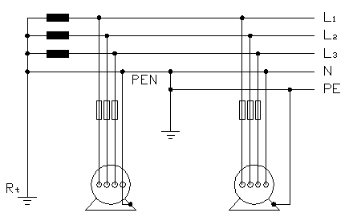
Sieť TN – C
Sieť TN – S
Sieť TN – C – S
Bod rozdelenia siete je rozvádzač. Rozdelí sa vodič PEN na samostatný vodič PE a vodič N.
Keď sa rozdelí sieť TN – C na sieť TN – C – S už nikdy sa nesmú spojiť tieto vodiče!!!!!!

Slide 4
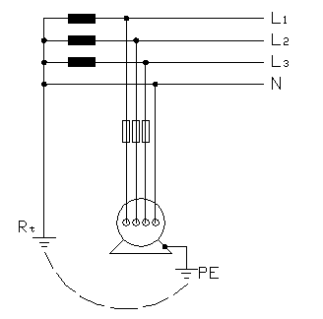
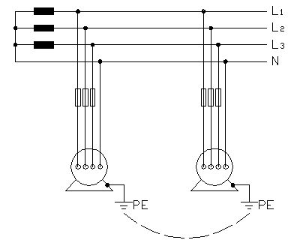
Sieť TT
Sieť IT

Slide 5
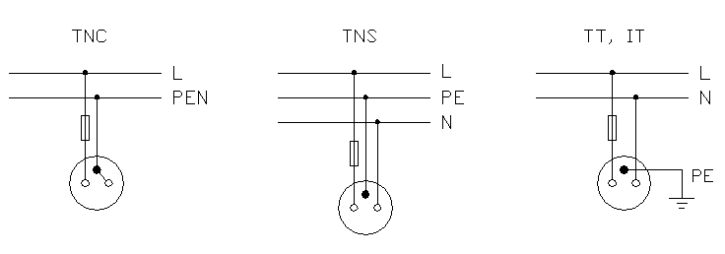
Zapojenie jednofázových zásuviek v jednotlivých typoch sietí:
Už sa nesmie používať
ale v starých inštaláciách
sa ešte nájde.

